Slide 1
第一支 Node.js 專案

Slide 2
大綱
專案設定及介紹
基礎路由 (Routing)
發送靜態檔案

Slide 3
專案設定及介紹

Slide 4
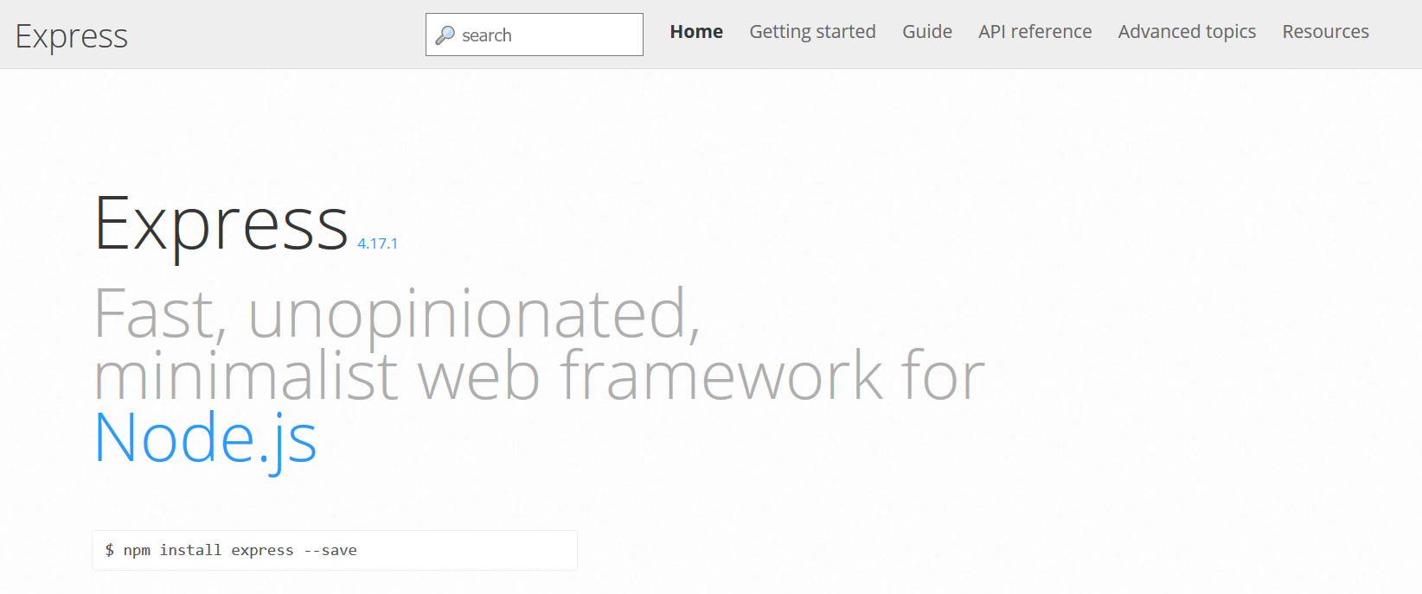
Express 是什麼?
Express 是套快速及精簡的網頁框架
可用於快速設計 RESTful API

Slide 5
Git 注意事項
若有使用 Git…
在安裝 NPM 模組時會產生 node_modules 資料夾，此資料夾不需加入至 Git 內
package-lock.json 及 package.json 需要加入至 Git 內

Slide 6
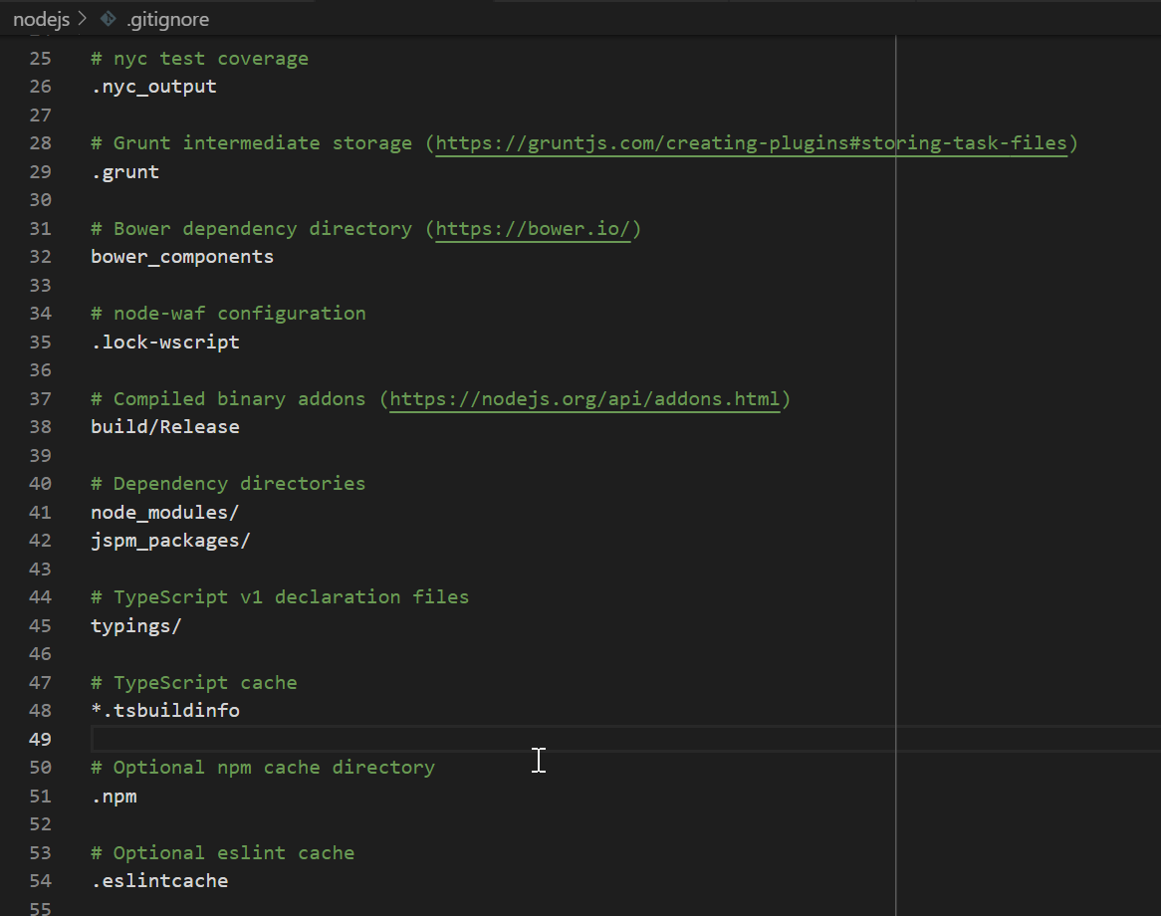
.gitignore 範例

Slide 7
設定專案
建立資料夾並在資料夾內開啟終端機
輸入 npm init
將設定此專案的 package.json
預設輸出檔名為 index.js; 建議改為 app.js
輸入專案相關資料如專案名稱、版本、作者…等
輸入 npm install express
將安裝最新版本的 Express

Slide 8
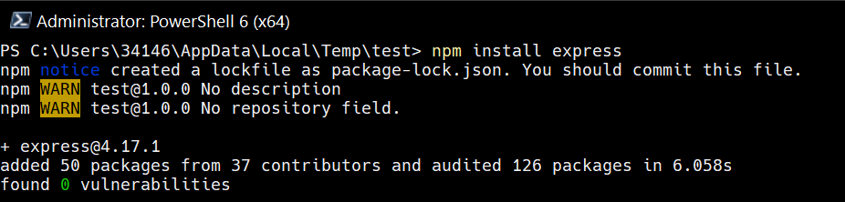
安裝 Express

Slide 9
Hello World 程式碼
// 尋找名為 "express" 的 Node.js 套件並將其初始化 const express = require('express'); // 創建 express const app = express(); // 設定 express 在哪一埠聽取 HTTP 請求 const port = 3000; // 格式：app.get(path, callback [, callback ...]) // 使用指定的 callback 將 HTTP GET 請求調至指定的路徑 // req 代表收到的 HTTP 請求 // res 代表要送出去的 HTTP 回應 app.get('/', (req, res) => res.send('Hello World!')); // 格式：app.listen([port[, host[, backlog]]][, callback]) // 綁定並監測指定埠口上的連接 app.listen(port, () => console.log(`Example app listening on port ${port}!`));

Slide 10
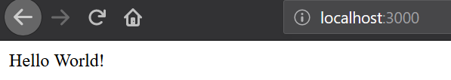
結果
於同終端機內執行 node app.js
若在瀏覽器中開啟 http://localhost:3000 見到 Hello World 的字串即代表運行成功

Slide 11
基礎路由 (Routing)

Slide 12
路由介紹
路由 (Routing) 指的是應用程式如何定義應用程式端點 (URI) 以及該如何回應客戶端請求的設定。
每一個路由可以有一或多個處理程式函數
當路由相符時，就會執行這些函數。
路由定義的結構如下：
app.METHOD(PATH, HANDLER)

Slide 13
路由範例
於主頁中回應 Hello World!
app.get('/', (req, res) =>{ res.send('Hello World!') });
對 /order 路由發出 PUT 時的回應
app .route('/order') .put((req, res) => { res.send('Received PUT request at /order/.'); });

Slide 14
發送靜態檔案

Slide 15
express.static 使用
Express 中有提供 express.static 當作發送靜態檔案的中介軟體。
express.static 方法簽章如下
express.static(root, [options])
其中， root 指的是該從哪個路徑指派這些靜態檔案

Slide 16
搭配 app.use
舉例來說 app.use(express.static('public') 將會從 /public/ 資料夾中發布至該伺服器的主頁中
/public/hello-world.html 檔案可於 localhost/hello-world.html 中見到
在使用 app.use 設計路由時也可以指定該於哪些路徑中指派這些檔案
e.g.
app.use('/static', express.static('public'))

